Slide 1


2019年度中国互联网医疗市场数据报告
报告编制：网经社电子商务研究中心
发布日期：2020年7月29日
数据来源：网经社“电数宝”（DATA.100EC.CN）

Slide 2
报告声明
01
04
02
03
1、本报告相关知识产权归发布方所有，任何企业、机构、媒体等单位及个人引用本报告数据、内容，均请注明：“根据网经社发布的《2019年度中国互联网医疗市场数据报告》”，不得篡改、曲解报告内容。
4、数据来源：网经社“电数宝”(DATA.100EC.CN）。
2、本报告仅为参考研究资料，不构成投资、决策等任何建议，由此带来的风险请慎重考虑，网经社及其所属主体不承担因使用本报告信息而产生的任何责任。
3、报告涉及金额单位除特殊标注外，均默认为元（人民币）。

Slide 3
05
5、发布渠道：（1）网经社WWW.100EC.CN电商门户网站及《电商周刊》EDM订阅用户（覆盖数百万电商行业用户）；（2）网经社入驻自媒体平台（覆盖数千万电商相关群体）；（3）3000+实名认证的记者库媒体采用（覆盖数亿级电商用户受众）。
06
报告声明
6、联系我们：FA@netsun.com。我们专注报道、研究、服务于“泛电商”，重点关注：零售电商、大宗电商、跨境电商、三农电商、服务电商、共享经济、电商物流、电商金融等细分领域，十年如一日专注推动制造业、零售业、服务业、农业、物流业、进出口、金融业的互联网化，推动新制造、新零售、新贸易、新服务、新金融、新物流、新农业、新消费等新型经济生态圈的建立。
欢迎各电商及相关机构，开展个性化定制，包括不限于：平台年度用户画像与大数据报告、公司案例研究专题研究报告、公司与竞对研究分析投资价值、平台合规性审查报告，以及公司所在细分行业关于平台模式、物流网络、金融科技、用户体验、财务分析、投融资、行业影响力、用户满意度、用户体验评测、平台界面与功能服务评测等细分维度平台大数据报告或行业报告。

Slide 4
2019-2020年度网经社电子商务研究中心报告发布计划
【电商行业类】
【零售电商类】
报告名称 | 年度 | 半年度 | 季度 | 月度
《2019年全球电子商务数据报告》 | √
《2019年度中国电子商务市场监测数据报告》 | √ | √
《2019年度中国电商人才状况调查数据报告》 | √
《2019年度中国电商上市公司数据报告》 | √
《2019年新上市17家电商公司数据报告》 | √
《2019年度中国新三板挂牌电商公司数据报告》 | √ | √
《2019年度中国泛电商“独角兽”数据报告》 | √ | √
《2019年度中国泛电商“千里马”数据报告》 | √ | √
《2020年中国电商APP月活数据报告》 |  |  |  | √
《2020中国互联网(电商)行业战“疫”成果报告》 | 临时
《2020中国互联网(电商)行业战“疫”政策报告》 | 临时
《2020中国互联网(电商)行业战“疫”分析报告》 | 临时
报告名称 | 年度 | 半年度 | 季度 | 月度
《2019年度中国零售电商市场监测数据报告》 | √ | √
《2019年度中国社交电商发展报告》 | √
《2019年度中国二手电商市场数据报告》 | √
《2019年度中国农村电商市场数据报告》 | √
《2019年度中国生鲜电商市场数据报告》 | √
《2019年度中国汽车电商市场数据报告》 | √
《2019年度中国医药电商市场数据报告》 | √
《2019年度中国导购电商市场数据报告》 | √
《2019年度中国二手车电商市场数据报告》 | √
《2019年度中国社区团购市场数据报告》 | √
《2019年度中国家电电商市场数据报告》 | √
《2019年度中国美妆电商市场数据报告》 | √
《2019年度中国奢侈品电商市场数据报告》 | √
《2019年度中国母婴电商市场数据报告》 | √
《2019年度中国食品电商市场数据报告》 | √
《2019年度中国家居建材电商市场数据报告》 | √
《2019年度中国服装电商市场数据报告》 | √
《2020年“618”电商消费评级数据报告》 | √
《2020年“双11”电商消费评级数据报告》 | √
【电商物流类】
报告名称 | 年度 | 半年度 | 季度 | 月度
《2019年度中国电商物流市场数据报告》 | √
《2019年度中国即时物流市场数据报告》 | √
《2019年度中国同城货运市场数据报告》 | √
《2019年度中国同城配送市场数据报告》 | √
《2019年度中国智慧物流市场数据报告》 | √
《2019年度中国冷链物流市场数据报告》 | √

Slide 5
2019-2020年度网经社电子商务研究中心报告发布计划
【跨境电商类】
【生活服务电商类】
报告名称 | 年度 | 半年度 | 季度 | 月度
《2019年度中国跨境电商市场监测数据报告》 | √ | √
《2019年度中国出口跨境电商市场数据报告》 | √
《2019年度中国进口跨境电商市场数据报告》 | √
《2019年度中国跨境电商服务商市场数据报告》 | √
《2019年度中国跨境支付市场数据报告》 | √
《2019年度中国跨境物流市场数据报告》 | √
报告名称 | 年度 | 半年度 | 季度 | 月度
《2019年度中国生活服务电商市场监测数据报告》 | √ | √
《2019年度中国在线旅游（OTA）市场数据报告》 | √
《2019年度中国在线教育市场数据报告》 | √
《2019年度共享经济市场数据报告》 | √
《2019年度共享单车市场数据报告》 | √
《2019年度共享住宿市场数据报告》 | √
《2019年度网约车市场数据报告》 | √
《2019年度共享办公市场数据报告》 | √
《2019年度共享充电宝市场数据报告》 | √
《2019年度共享汽车市场数据报告》 | √
《2019年度在线外卖市场数据报告》 | √
《2019年度互联网家装市场数据报告》 | √
《2019年度互联网医疗市场数据报告》 | √
【产业电商】
报告名称 | 年度 | 半年度 | 季度 | 月度
《2019年度中国产业电商市场数据报告》 | √ | √
《2019年度中国大宗电商市场数据报告》 | √
《2019年度中国企业采购电商市场数据报告》 | √
《2019年度中国工业品电商市场数据报告》 | √
《2019年度中国快消品B2B市场数据报告》 | √
《2019年度中国钢铁电商市场数据报告》 | √
《2019年度中国塑化电商市场数据报告》 | √

Slide 6

2019-2020年度网经社电子商务研究中心报告发布计划
【电商权益类】
【投融资类】
报告名称 | 年度 | 半年度 | 季度 | 月度
《2019年度中国电子商务用户体验与投诉监测报告》 | √ | √ | √
《2019年度十大电商行业消费投诉数据与典型案例报告》 | √
《2019年度中国社交电商合规报告》 | √
《2019年度中国电子商务法律报告》 | √
《2019年度中国电商平台消费评级数据报告》 | √
《2019年度中国电商消费主题调查报告》 | √
《2019年度中国跨境电商消费投诉数据与典型案例报告》 | √ | √
《2019年度中国二手车电商消费投诉数据与典型案例报告》 | √
《2019年度中国二手电商消费投诉数据与典型案例报告》 | √ | √
《2019年度中国生鲜电商消费投诉数据与典型案例报告》 | √ | √
《2019年度中国社交电商消费投诉数据与典型案例报告》 | √ | √
《2019年度中国在线旅游消费投诉数据与典型案例报告》 | √ | √
《2019年度中国在线外卖消费投诉数据与典型案例报告》 | √ | √
《2019年度中国在线教育消费投诉数据与典型案例报告》 | √
《2019年度中国电商物流消费投诉数据与典型案例报告》 | √
《2019年度中国海淘转运消费投诉数据与典型案例报告》 | √
《2019年度中国品牌商城消费投诉数据与典型案例报告》 | √
《2019年度中国潮鞋电商消费投诉数据与典型案例报告》 | √
《2019年度中国母婴电商消费投诉数据与典型案例报告》 | √
《2019年度中国运动健康消费投诉数据与典型案例报告》 | √
《2019年度中国交通出行消费投诉数据与典型案例报告》 | √
《2019年度中国导购类电商消费投诉数据与典型案例报告》 | √
《2019年度中国分期电商消费投诉数据与典型案例报告》 | √
《2019年度中国在线票务消费投诉数据与典型案例报告》 | √
报告名称 | 年度 | 半年度 | 季度 | 月度
《2019年度中国电子商务投融资市场数据报告》 | √ | √ | √ | √
《2019年度中国生鲜电商行业融资数据报告》 | √
《2019年度中国二手电商行业融资数据报告》 | √
《2019年度中国汽车电商行业融资数据报告》 | √
《2019年度中国社交电商行业融资数据报告》 | √
《2019年度中国交通出行行业融资数据报告》 | √
《2019年度中国在线教育行业融资数据报告》 | √
《2019年度中国在线旅游行业融资数据报告》 | √
《2010-2019年度BATJ电商领域投资数据报告》 | √
扫码关注 不容错过

Slide 7
一
行业数据
1.1 互联网医疗行业图谱
1.2 互联网医疗政策
1.3 互联网医疗市场规模
1.4 互联网医疗用户数
1.5 “死亡”名单

Slide 8
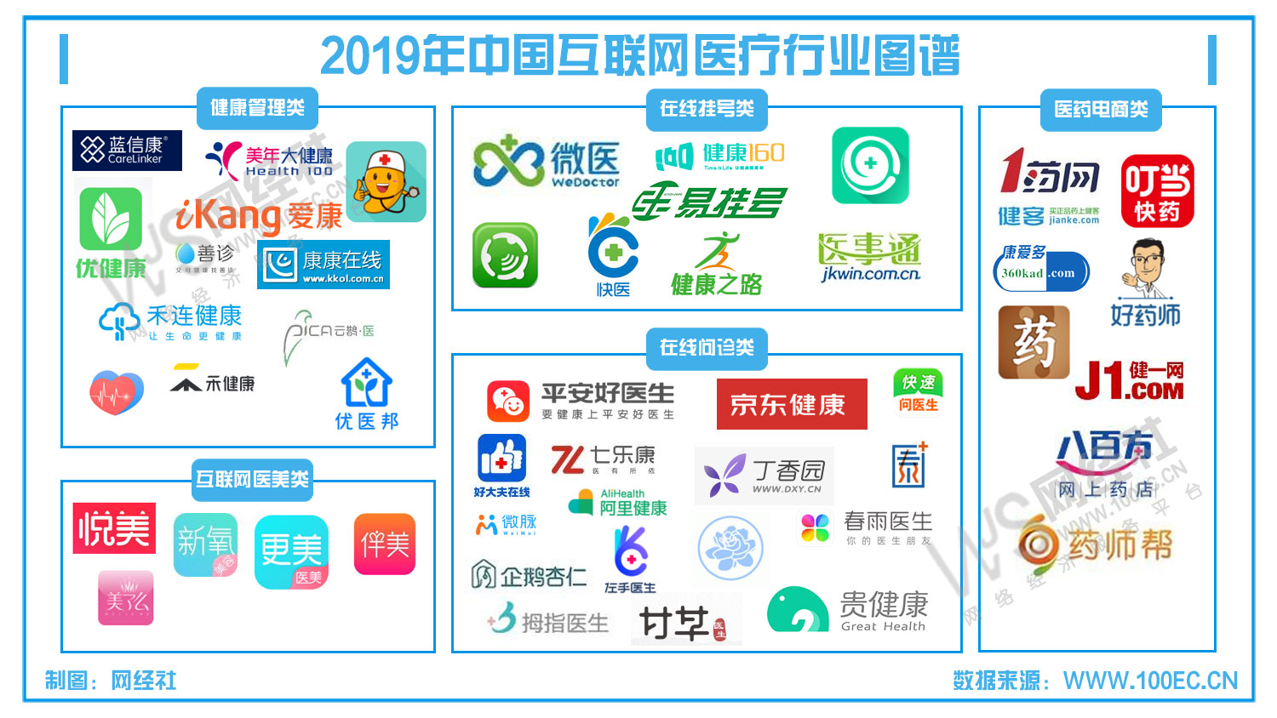
一、行业数据
1.1 互联网医疗行业图谱
网经社将狭义的互联网医疗（在线医疗）界定为以互联网为载体和技术手段的医疗服务在线化，其包括在线挂号、医疗信息查询、电子档案、在线问诊、电子处方、远程会诊等多种形式，而广义的互联网医疗，网经社认为涵盖医疗行业的全链条，涉及医疗、医药、医保等多个环节 。

Slide 9
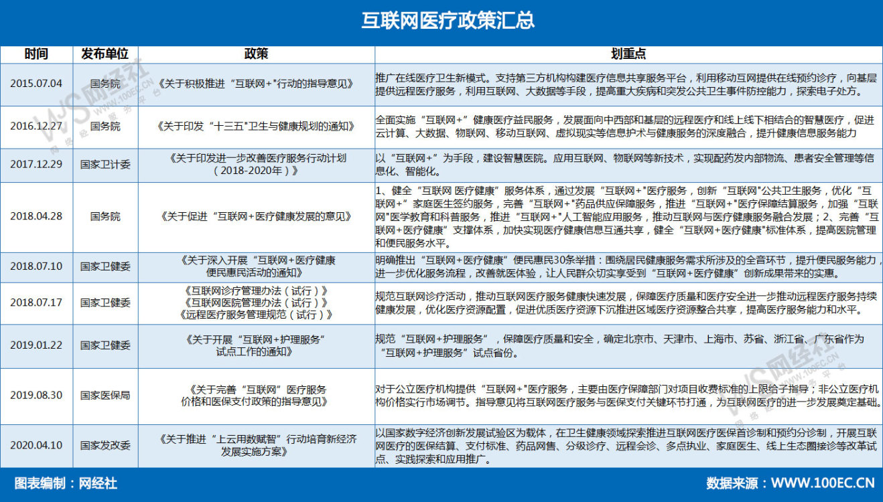
一、行业数据
1.2 互联网医疗相关政策

Slide 10
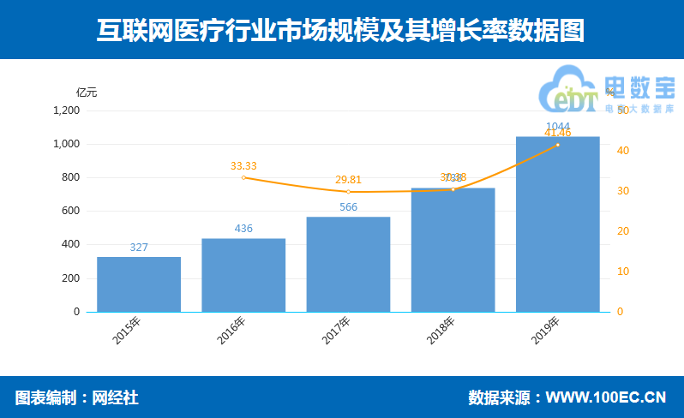
一、行业数据
1.3 互联网医疗市场交易规模超千亿
据网经社“电数宝”电商大数据库监测数据显示，2019年中国互联网医疗市场交易规模约1044亿元人民币，同比增长41.46%。
此外，2015-2018年，我国互联网医疗行业市场规模（增长率）依次为327亿元、436亿元（33.33%）、566亿元（29.81%）、738亿元（30.38%）。

Slide 11
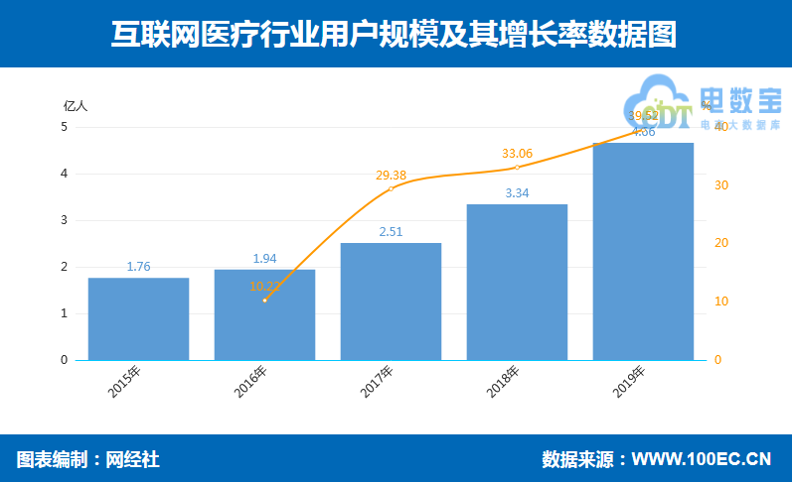
一、行业数据
1.4 互联网医疗用户数月4.66亿人
据网经社“电数宝”电商大数据库监测数据显示，2019年中国互联网医疗用户数约为4.66亿人，同比增长39.52%。
此外，2015-2018年，我国互联网医疗用户数依次为1.76亿人、1.94亿人、2.51亿人及3.34亿人。

Slide 12
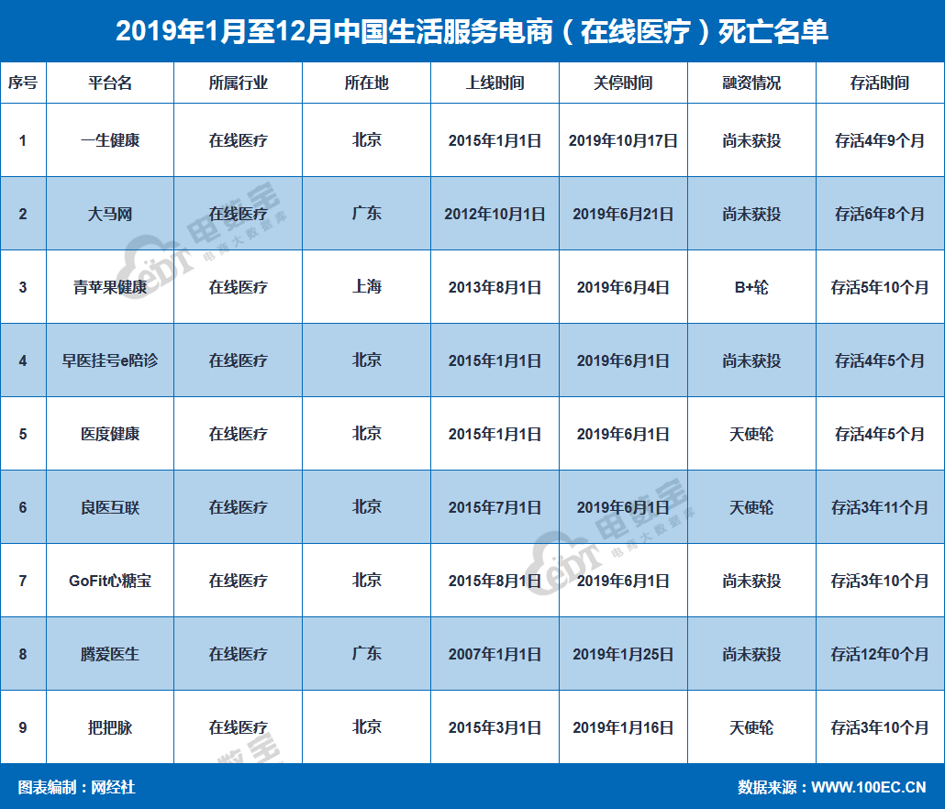
一、行业数据
1.5 互联网医疗“死亡”名单
据网经社“电数宝”（DATA.100EC.CN）监测显示，2019年互联网医疗“死亡”9家，分别是：一生健康、大马网、青苹果健康、早医挂号、医度健康、良医互联、心糖宝、腾爱医生、把把脉。
以上平台中，最长存活达12年（腾爱医生），最短不足四年（心糖宝、把把脉）

Slide 13
二
规上数据
2.1 上市公司数据
2.2 “独角兽”数据
2.3 “千里马”数据
注：“规上”指电商上市公司、独角兽、千里马及新三板。

Slide 14
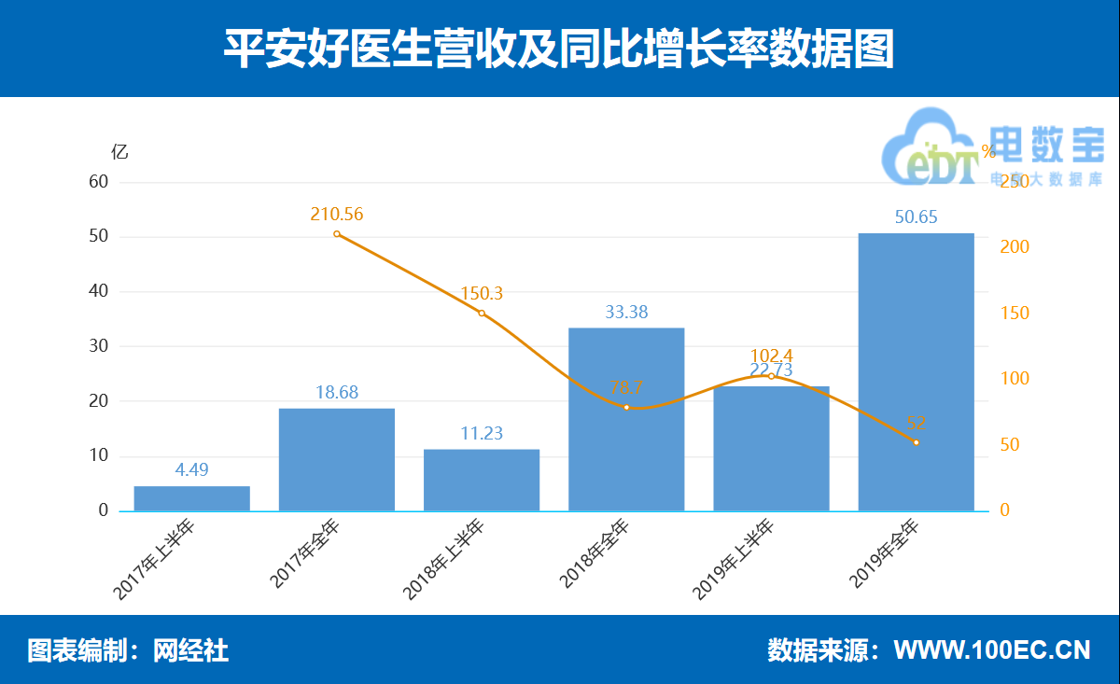
二、平台篇
2.1 互联网医疗上市公司数据——平安好医生
2月11日，平安健康医疗科技有限公司（股票简称“平安好医生”，1833.HK）公布2019年年度业绩报告。报告显示，平安好医生2019年实现总收入50.65亿元，同比增长52%；其中，核心业务在线医疗持续高速增长，贡献收入达8.58亿元，同比增长109%；2015年至2019年，平安好医生年收入复合增长率高达106%。

Slide 15
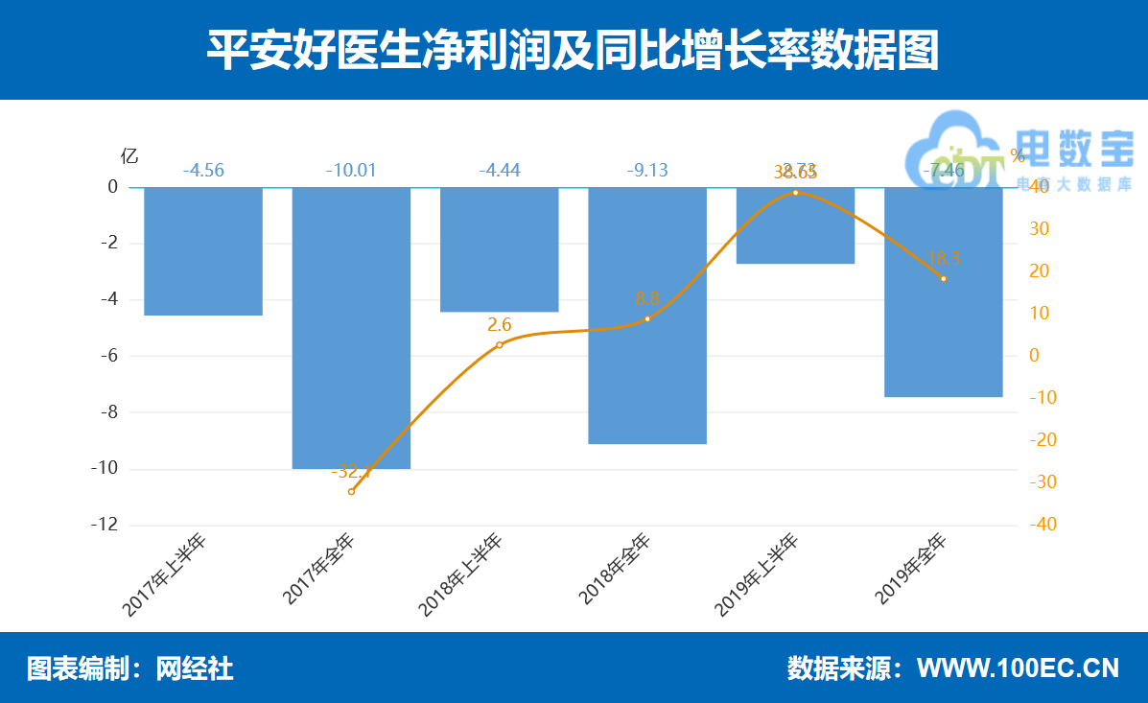
二、平台篇
2.1 互联网医疗上市公司数据——平安好医生
利润方面，2019年平安好医生净亏损-7.46亿元，同比2018年-9.13亿元减少18.3%。
用户方面，截至2019年底，平安好医生总注册用户数达到3.15亿人，较2018年末增加5000万人。期末月活跃用户数（MAU）和期末月付费用户数（MPU）分别达6690万和296.9万，分别同比增长22.3%和26.0%。

Slide 16
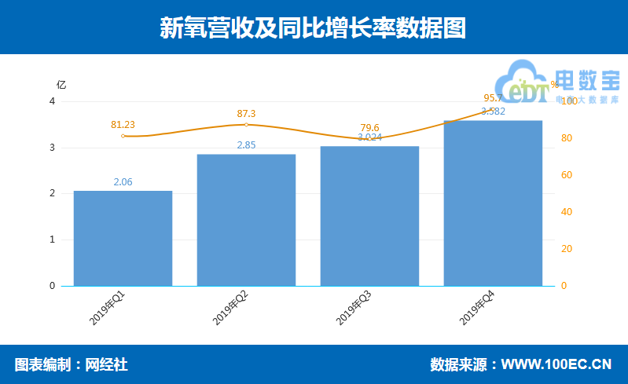
二、平台篇
2.1 互联网医疗上市公司数据——新氧
3月23日，新氧科技（NASDAQ：SY）发布2019年第四季度和2019年财年财报。财报显示，新氧全年总营收11.516亿元（约合1.654亿美元），同比增长86.6%。其中，信息服务营收为人民币8.334亿元（约合1.197亿美元），较上年同期的人民币4.151亿元增长100.8%；预订服务营收为人民币3.182亿元（约合4570万美元），较上年同期的人民币2.021亿元增长57.4%。

Slide 17
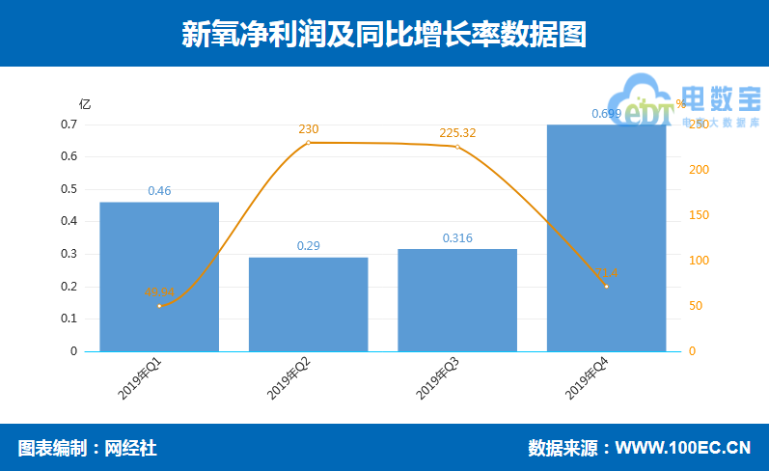
二、平台篇
2.1 互联网医疗上市公司数据——新氧
利润方面，新氧2019年净利润为人民币1.767亿元（约合2540万美元），相比之下上年同期为人民币5510万元。
不按照美国通用会计准则，新氧2019年净利润为人民币2.809亿元（约合4040万美元），相比之下上年同期的净利润为人民币8090万元。

Slide 18
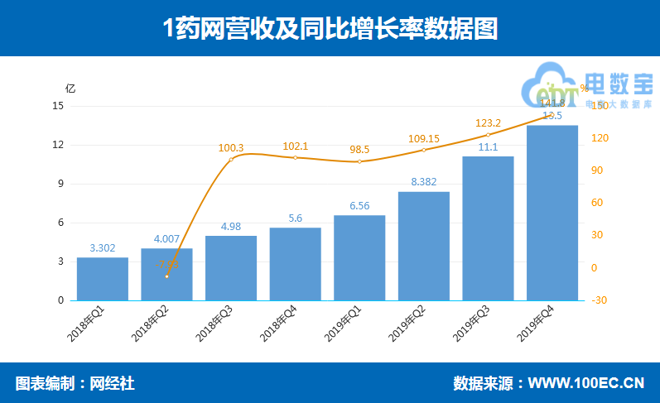
二、平台篇
2.1 互联网医疗上市公司数据——1药网
3月12日，1药网母公司111集团公布了2019年第四季度及全年财报。1药网2019年全年净营收为人民币39.5亿元，同比增长121.3%。
其中1季度营收6.56亿元，同比增长98.5；2季度营收8.38亿元，同比增长109.15%；3季度营收11.1亿元，同比增长123.2%；4季度营收13.35亿元，同比增长141.8%。

Slide 19
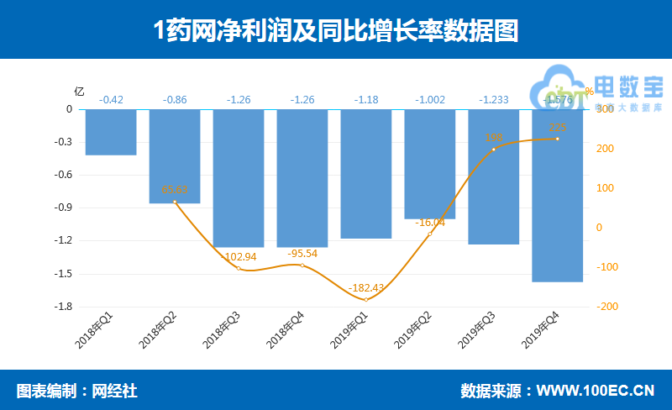
二、平台篇
2.1 互联网医疗上市公司数据——1药网
利润方面，1药网2019年归属于普通股股东的净亏损为人民币4.996亿元，每股美国存托股（ADS）亏损人民币6.10元，而2018年净亏损人民币3.801亿元；
不按美国通用会计准则，归属于普通股股东的净亏损为人民币4.343亿元，每股美国存托股亏损为人民币5.30元，而2018年净亏损人民币3.287亿元。

Slide 20
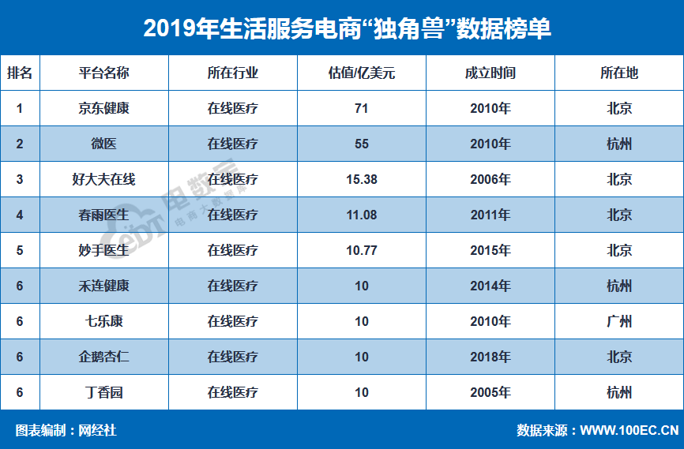
二、平台篇
2.2 互联网医疗“独角兽”9家
据网经社“电数宝” 监测显示，2019年互联网医疗“独角兽”有9家，分别是：京东健康（71亿美元）、微医（55亿美元）、好大夫在线（15.38亿美元）、春雨医生（11.08亿美元）、妙手医生（10.77亿美元）、禾连健康（10亿美元）、七乐康（10亿美元）、企鹅杏仁（10亿美元）、丁香园（10亿美元），以上平台总估值达203.33亿美元 。

Slide 21
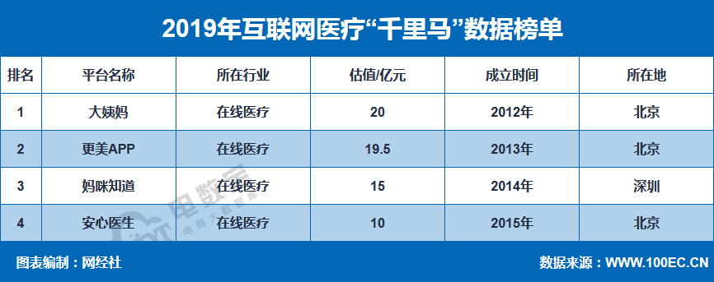
二、平台篇
2.3 互联网医疗“千里马”4家
据网经社“电数宝”（DATA.100EC.CN）监测显示，2019年互联网医疗“千里马”有4家，分别是：大姨妈（20亿元）、更美APP（19.5亿元）、妈咪知道（15亿元）、安心医生（10亿元）。

Slide 22
3.1 平安好医生月活数据
3.2 春雨医生月活数据
3.3 好大夫在线月活数据
3.4 丁香医生月活数据
三
融资数据

Slide 23
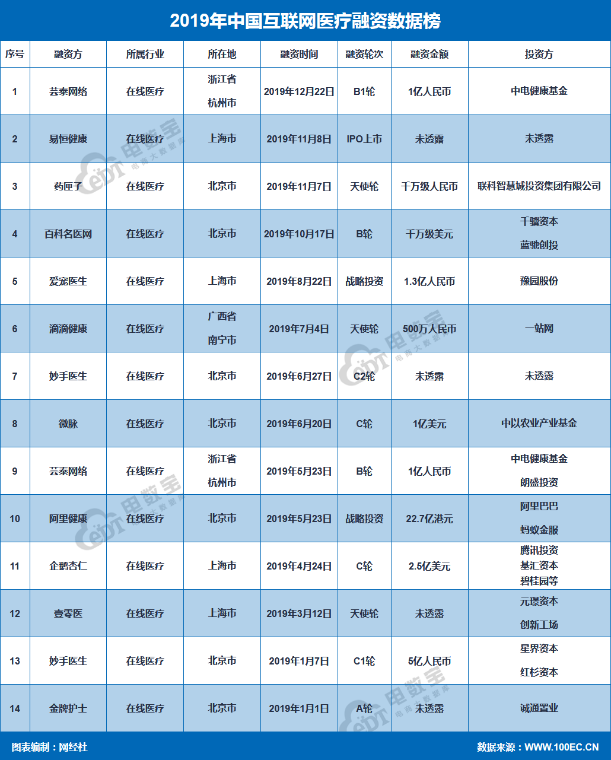
三、融资数据
3.1 2019年互联网医疗发生14起融资
据“电数宝”监测数据显示，2019年互联网医疗行业共发生14起融资，同比2018年10起增加40%。融资平台为：芸泰网络、易恒健康、药匣子、百科名医网、爱宠医生、滴滴健康、妙手医生、微脉、芸泰网络、阿里健康、企鹅杏仁、壹零医、金牌护士，融资总额超54.4亿元（未披露四起）。

Slide 24
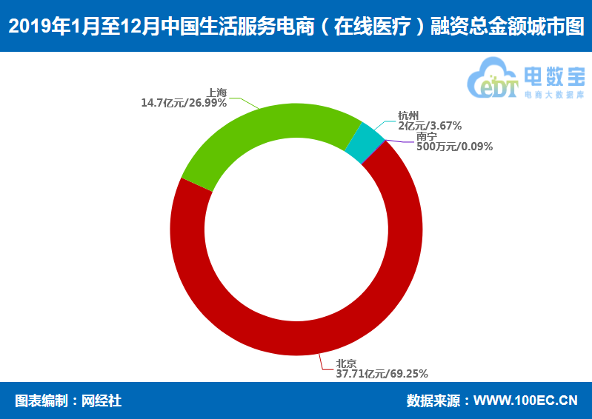
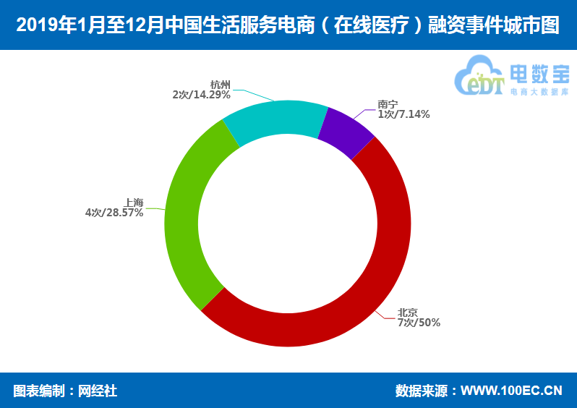
三、融资数据
3.2 互联网医疗融资金额、数量北京均居首位

Slide 25
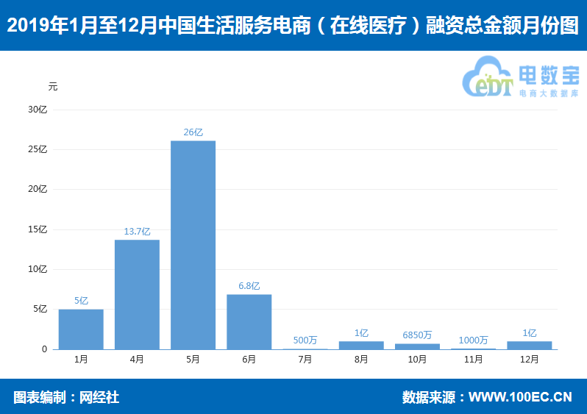
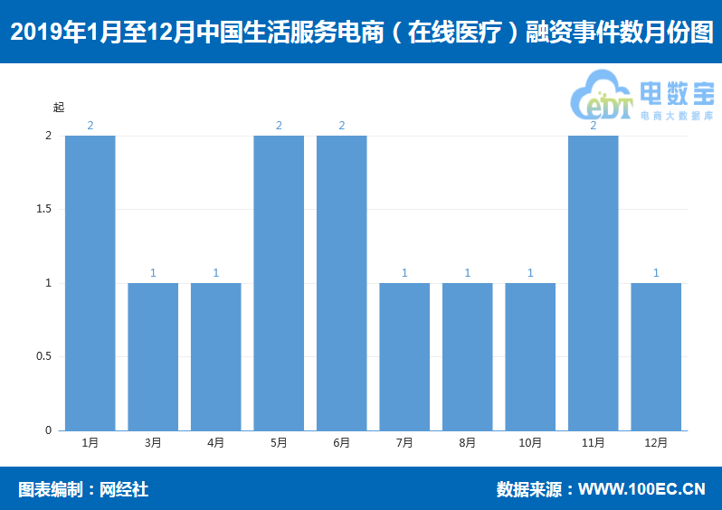
三、融资数据
3.3 互联网医疗平均融资额4月最高

Slide 26
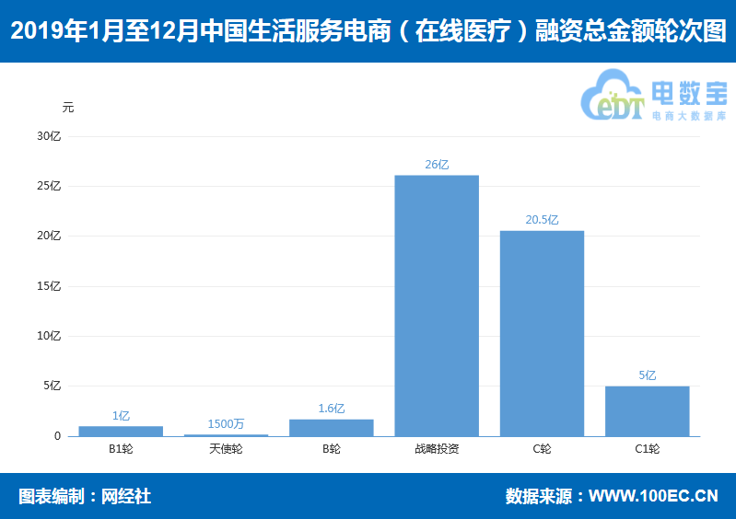
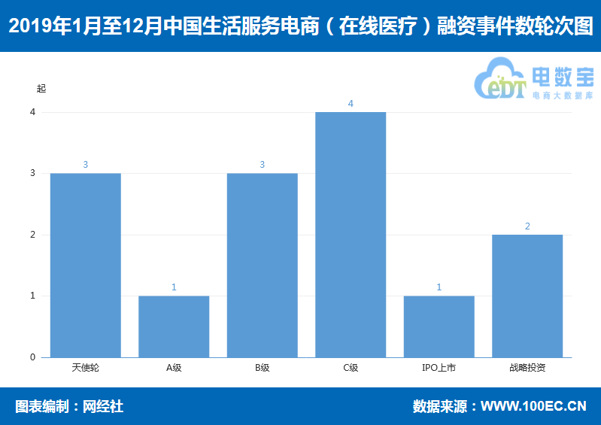
三、融资数据
3.4 互联网医疗C轮融资数最多、战投金额最高

Slide 27
4.1 平安好医生月活数据
4.2 春雨医生月活数据
4.3 好大夫在线月活数据
4.4 丁香医生月活数据
四
用户数据

Slide 28
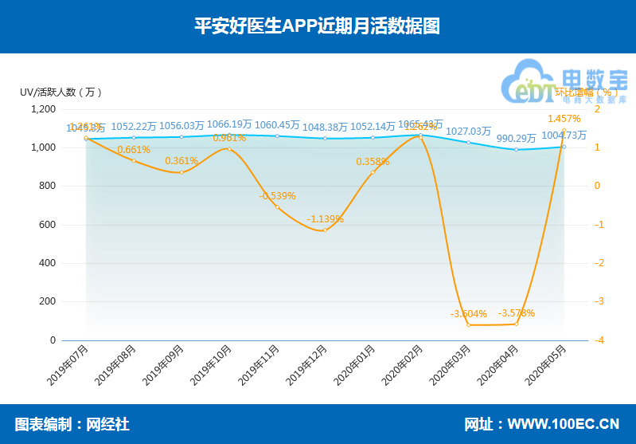
四、用户数据
3.1 平安好医生月活遥遥领先

Slide 29
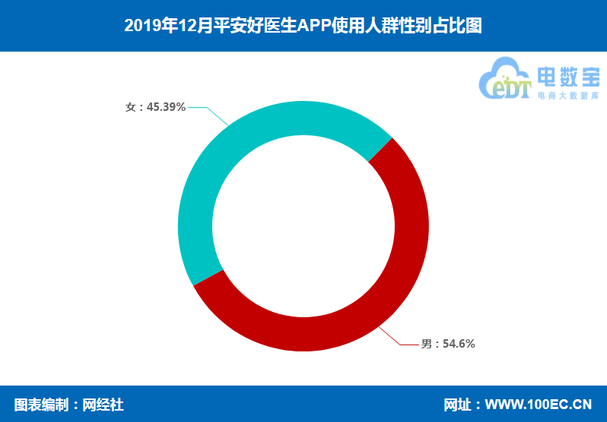
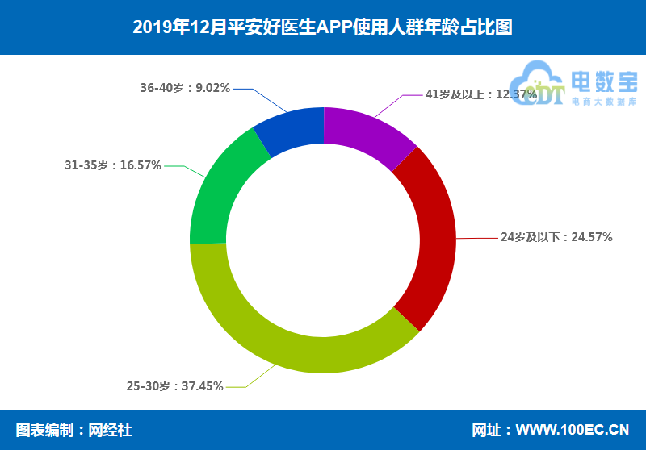
四、用户数据
3.1 平安好医生用户男多女少

Slide 30
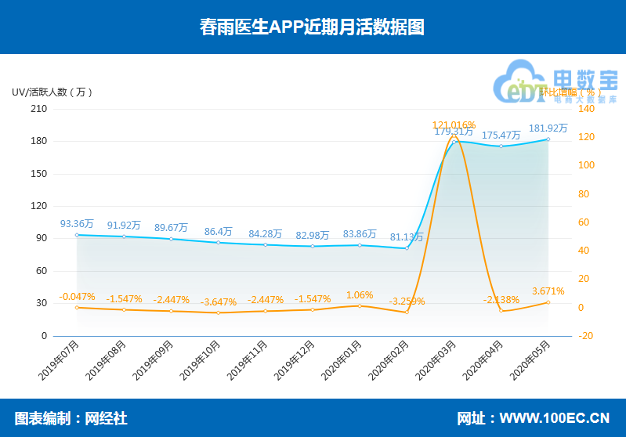
四、用户数据
3.2 春雨医生月活持续环比下降

Slide 31
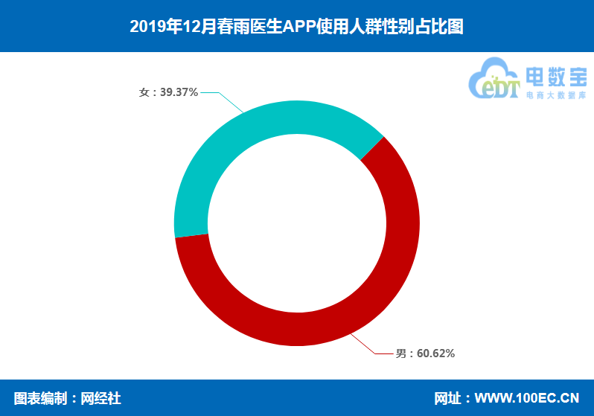
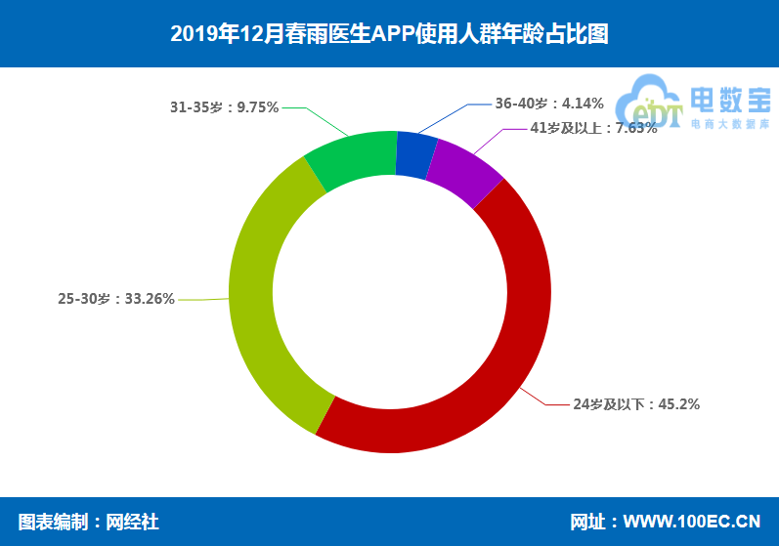
四、用户数据
3.2 春雨医生用户男性占六成

Slide 32
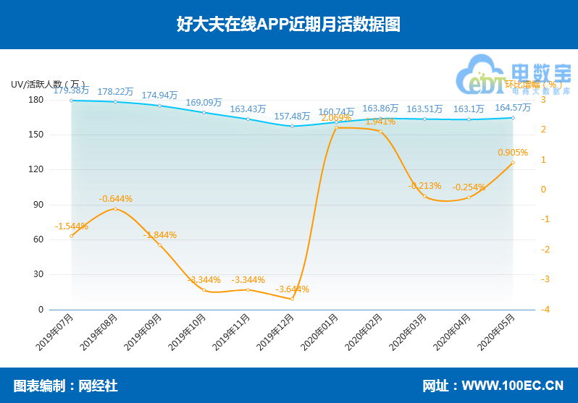
四、用户数据
3.2 好大夫在线月活环比持续下降

Slide 33
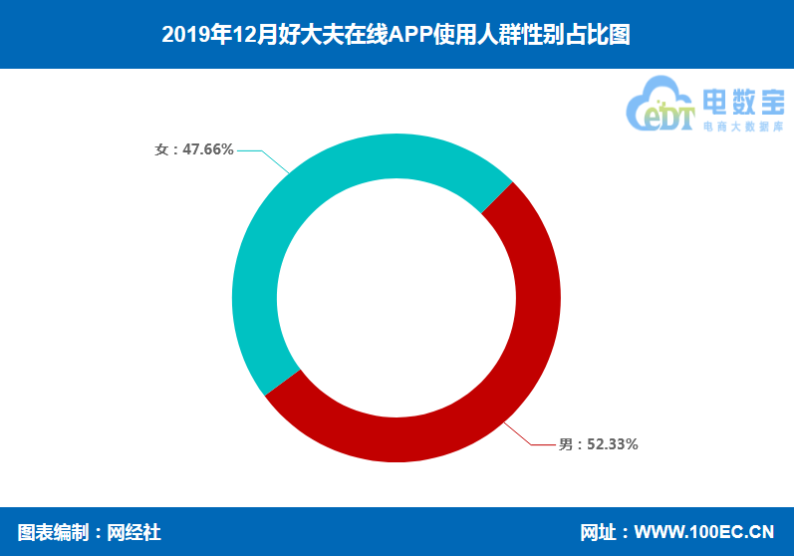
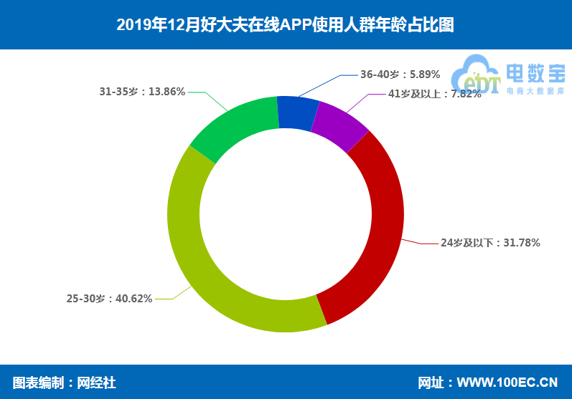
四、用户数据
3.2 好大夫在线30岁以下用户占七成

Slide 34
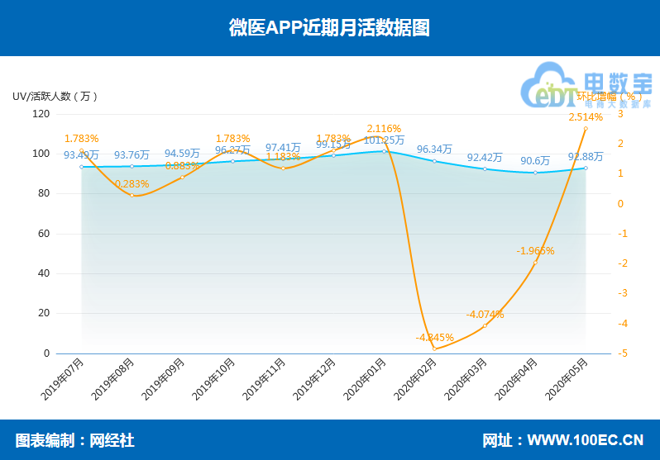
四、用户数据
3.3 微医月活稳中有升

Slide 35

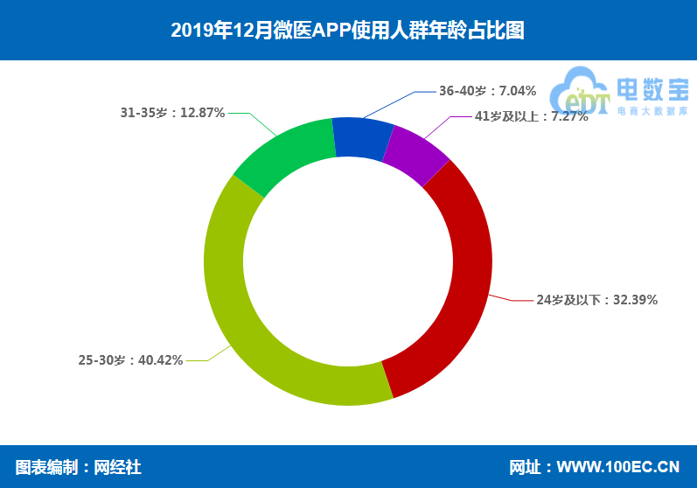
四、用户数据
3.3 微医30岁以下用户占七成

Slide 36
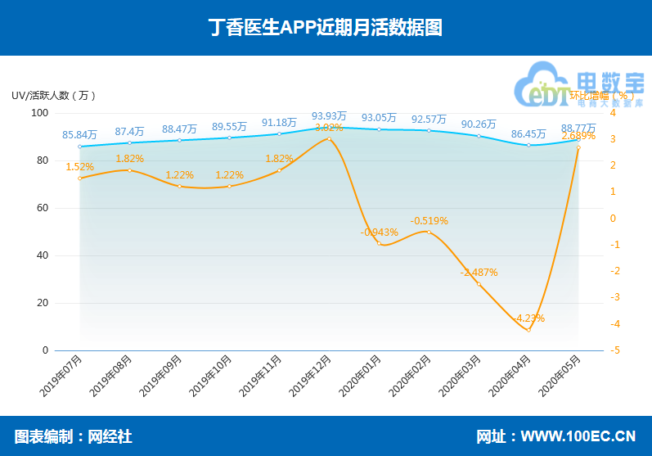
四、用户数据
3.4 丁香医生月活环比持续上升

Slide 37
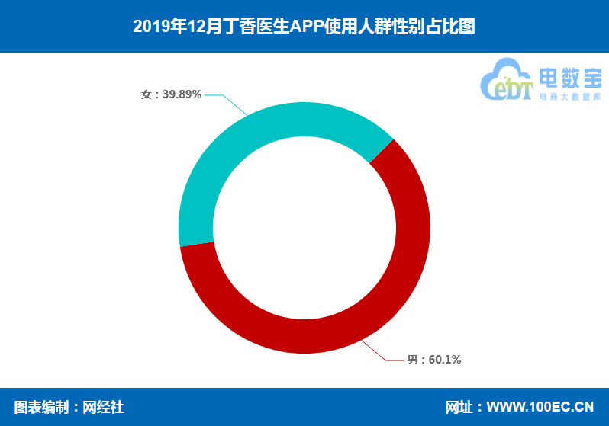
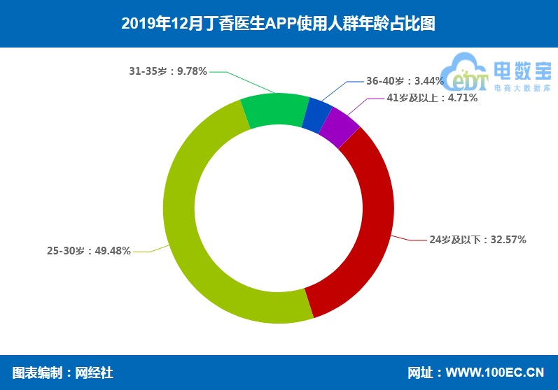
四、用户数据
3.4 丁香医生男性用户占6成

Slide 38
5.1 整体评级数据
5.2 投诉典型案例-平安好医生
5.3 投诉典型案例-健康724
5.4 投诉典型案例-健客网
五
评级数据

Slide 39

五、评级数据
5.1 医药电商存在退款难、发货难五大问题
据国内电商专业消费纠纷调解平台“电诉宝”（315.100EC.CN）全年受理的投诉中涉及医药电商的有：平安好医生、健康724、健客网、荷兰DOD药房、1药网、国药网、药房网、德国BA保镖药房等8家，其中，平安好医生、健康724、健客网3家医药电商入选《2019年全国电子商务TOP190消费评级榜》。（荷兰DOD药房、1药网、国药网、药房网、德国BA保镖药房因用户投诉数量未达到规定标准数量，故不列入评级统计范畴。）
此外，用户投诉医药电商的消费投诉问题依次为退款问题、发货问题、商品质量、网络售假、网络欺诈。

Slide 40
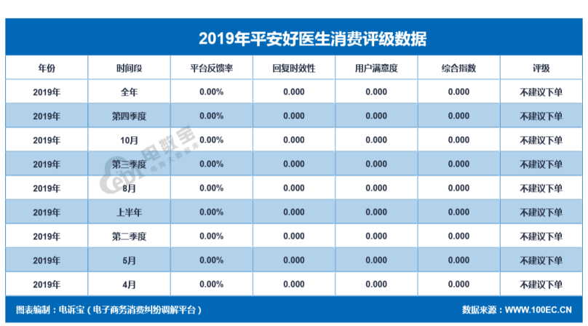
五、评级数据
5.2 投诉典型案例-平那好医生
据“电数据宝”显示，2019年度平安健康医疗科技有限公司旗下“平安好医生”共获得9次消费评级，均获“不建议下单”评级，需积极受理第三方移交督办的全国各地用户投诉线索并第一时间相应、及时反馈，奋起直追，努力提高售后服务水平和口碑。综合评定，2019年“平安好医生”获“不建议下单”评级。

Slide 41
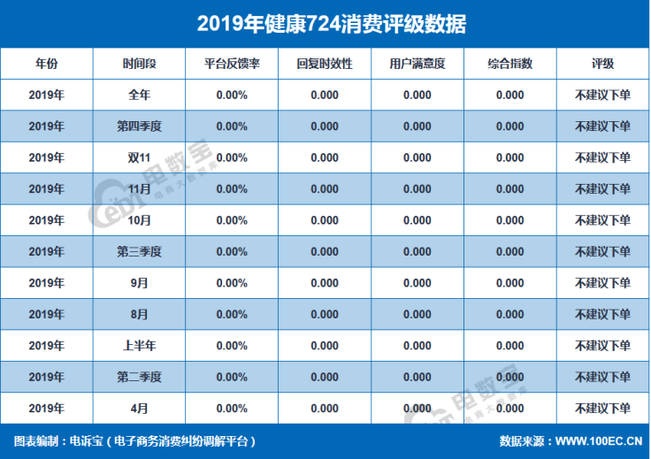
五、评级数据
5.3 投诉典型案例-健康724
据“电数宝”显示，2019年度七二四(北京)科技有限公司旗下“健康724”共获得11次消费评级，均获“不建议下单”评级，需积极受理第三方移交督办的全国各地用户投诉线索并第一时间相应、及时反馈，奋起直追，努力提高售后服务水平和口碑。综合评定，2019年“健康724”获“不建议下单”评级。

Slide 42
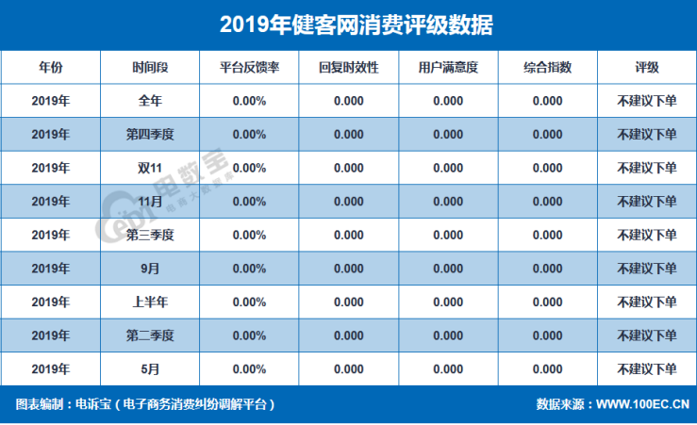
五、评级数据
5.4 投诉典型案例-健客网
据“电数宝”显示，2019年度广东健客医药有限公司旗下“健客网”共获得9次消费评级，均获“不建议下单”评级，需积极受理第三方移交督办的全国各地用户投诉线索并第一时间相应、及时反馈，奋起直追，努力提高售后服务水平和口碑。综合评定，2019年“健客网”获“不建议下单”评级。

Slide 43

六、报告附录
6.1 关于我们
网经社公司是中国电商行业的“Bloomberg”。运营网经社www100EC.cn(电商门户)、电子商务研究中心(智库)、电数宝(DT)、电融宝(FA)、电诉宝(315)等子平台，面向电商提供媒体/智库/平台三大系列、20余项专业产品服务。
网经社网站（100EC.CN）旗下拥有100多个电商细分频道、平台、分站，365天/12小时滚动发布国内外电商资讯，为全国电商用户提供全面、及时、专业的资讯，是国内首屈一指的电商门户入口。
公司总部位于杭州，系国内唯一拥有A股上市公司背景的服务电商产业链的第三方媒体、智库和平台，母公司在全国拥有30个分支机构，员工1000余人，市值近百亿，实力雄厚，是我国电商行业的见证者与推动者。
网经社在工信部、公安机关网站合法备案运行，服务客户除覆盖各大电商上市公司、独角兽等“头部平台”和创业者外，还包括国家和各地政府部门，有口皆碑。

Slide 44
媒体库
政府库
维权平台
拥有逾3000位经实名注册认证的记者数据库，全面覆盖境内外以IT/科技、消费/零售、财经/产经、金融/证券为主要条线的核心电商媒体库。
建有逾数千人的电商行业关联政府部门数据库，全面覆盖国务院、发改委、工信部、商务部、科技部、网信办、邮政总局、市监总局、海关、央行、证监会等20余个部委及其各地方系统、关联行业协会的高层数据库，并实现报告不定期直达发送，成为其决策参考“智库”。
近十年来，“电子商务消费纠纷调解平台”（电诉宝），以自身独有的客观公正性、中立性，稳居全国影响力与公信力前列的“第三方电商投诉维权服务平台”，每年累计受理海量用户网络消费投诉；并有近20名电商行业资深律师常年开展坐镇咨询与维权服务，平台投诉纠纷解决率在80%以上，深受全国各地网购用户信赖。目前已有数十家国内主流电商平台均已入驻。
专家库
拥有逾1000位囊括企业实战专家、行业资深专家、第三方研究专家、电商培训机构讲师、高校商学院教授等在内的电商智囊团。
机构库
移动端
资料库
建有逾20000家覆盖天使投资人、VC/PE、产业资本、券商、基金等在内的投资者信息库，是电商企业投融资、上市公司投资价值研判的重要“智库”，成功帮助众多电商企业融资，帮助机构研判公司估值与股票走向。
入驻微信公众号、界面JMedia联盟、今日头条、新浪微博、新浪看点、UC头条、一点资讯、网易号、凤凰号、雪球财经等各大自媒体平台，累计订阅量40万人+，覆盖数百万业内精准用户，年累计阅读量1亿+。
建有电商行业最全开放性数据库、案例库、报告库、会议库、图书库、信息图库、法规库、运营实战库等常备信息资料库，累计超100万条

Slide 45


Slide 46


6.2 关于我们
扫描二维码
下载网经社产品服务资源书

Slide 47
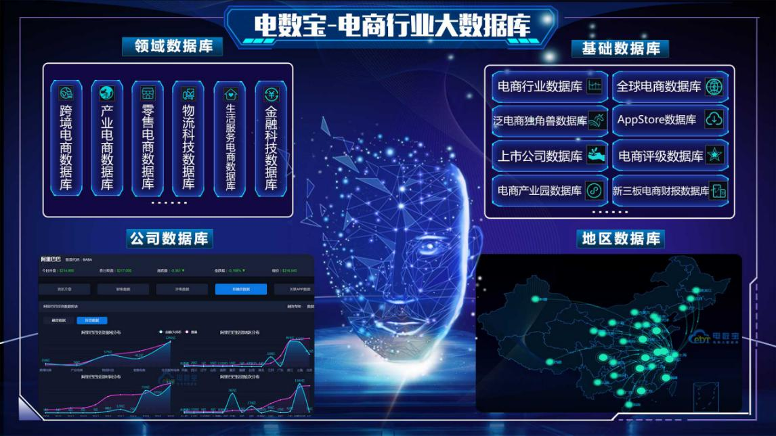

6.3 数据服务
扫描二维码
查看10万+数据

Slide 48


6.4 投融资服务
扫描二维码
进入网经社“电融宝”
瓜分6万亿资金

Slide 49


4.5 联系我们
01
  曹 磊
报告审定
网经社总编辑、电子商务研究中心主任
长期从事电子商务（零售电商、跨境电商、农村电商、大宗电商、服务电商、社交电商、电商金融、电商物流和电商园区孵化器、政府电商规划促进等）、新零售、O2O、互联网+、共享经济等领域研究、咨询与服务工作，是我国产业互联网首倡者和推动者。
十余年来，与近百余家电商平台和品牌保持密切合作，调研联系近千家各类电商产业链公司，并担任多家国内一二线大型平台电商、上市公司战略顾问和海内外多家机构投融资顾问，曾出席参加江南会电子商务投融资沙龙、中金投资论坛、中国风险投资论坛、浙大科技园创业电商投融资沙龙等会议，是我国电商领域屈指可数的融理论、实践一体的务实专家，具有较大业内影响力。
【专栏】： http://www.100ec.cn/zt/expert_caolei/
【电话】：0571-87756579
【E-mail】：CaoLei@NetSun.com

Slide 50


02
报告主编
  陈礼腾
网经社电子商务研究中心
生活服务电商、共享经济、在线教育分析师
【手机】15168211391 (微信号)
【邮箱】O2O@netsun.com
【官微】电子商务研究中心(微信ID:i100ec)
【地址】杭州市莫干山路187号易盛大厦10-12楼
【研究领域】
1、生活服务电商(在线差旅、餐饮外卖、在线票务、在线房产、社区服务等)
2、共享经济（共享单车、网约车、共享充电宝等）
3、在线教育
扫描二维码联系分析师
（备注姓名、公司、职位、目的）

Slide 51

精诚合作
携手并进

